Slide 1
蓝桥杯算法入门
8.1 动态规划概念

Slide 2
动态规划（DP）概述
算法竞赛有初级、中级、高级三个学习阶段。
初级阶段：以搜索（DFS、BFS）为里程碑。
中级阶段：以线段树为里程碑。
高级阶段：以熟练应用高级动态规划为里程碑。
DP：线性DP、DP应用（树形DP、状态压缩DP、数位统计DP等）、DP优化

Slide 3
DP：地地道道的“计算思维”，独属于计算机学科的计算理论
DP：非常适合用计算机编程实现。
DP：一种需要学习才能获得的思维方法。
算法竞赛：必考DP。
蓝桥杯：任何一场比赛，都有1~3个DP题。

Slide 4
动态规划
“第十五届蓝桥杯大赛软件赛知识点大纲”中的动态规划（A组包含C组和B组知识点）
难度 | 知识点
C组 | DP：普通一维问题[3-5]
B组 | DP：背包DP[4-6]、树形DP[4-6]、状压DP[5-6]、数位DP[5-6]、DP的常见优化[7]

Slide 5
动态规划
DP是算法竞赛中最常见的考点之一，省赛、国赛都大量出现。
2023年蓝桥杯省赛的DP题：
C/C++：A组“更小的数”、B组“接龙数列”、C组“填充”、研究生组“奇怪的数”。
Java：A组“高塔”、B组“数组分割，蜗牛，合并石子”、C组“填充”、研究生组“奇怪的数”。
Python：A组“奇怪的数”、B组“松散子序列，保险箱，树上选点”、C组“填充，奇怪的数”、研究生组“填充，高塔”。

Slide 6
动态规划
DP概念
动态规划（DP）：将大问题分解为更简单的子问题，对整体问题的最优解决方案取决于子问题的最优解决方案。
DP特征：
重叠子问题：子问题是原大问题的小版本，计算步骤完全一样；其次，计算大问题的时候，需要多次重复计算小问题；
最优子结构：大问题的最优解包含小问题的最优解；其次，可以通过小问题的最优解推导出大问题的最优解。

Slide 7
动态规划
动态规划与贪心：贪心不能得到最优解的题，DP往往可以（最少硬币问题）
动态规划常用于：
计数问题（求方案数）
最值问题（最大价值、最小花费等）

Slide 8
硬币问题
给你无限多的硬币，面值有1,5,10,20,50,100.
给定一个数额w，问您最少用多少枚硬币可以凑出w。
可以发现这些面值与人民币是一致的，所以我们可以采取尽量先用大的面额再用小的面额的思路。
比如说66=50+10+5+1，用10枚硬币即可。
这种思路即为贪心的思路。

Slide 9
硬币问题
在这套硬币面值的情况下，我们可以每次最大程度的解决问题，只考虑眼前的情况来实现最终的最优解。
但是如果我们换一套硬币，可能情况就不一样了，
比如现在硬币面值为 1，5，11
那么我们可以发现一些反例：
按照先拿最大的思路：15=11+4*1，共用5枚硬币。
而实际上我们容易发现最佳策略是：
15=3*5，共用3枚硬币即解决问题。

Slide 10
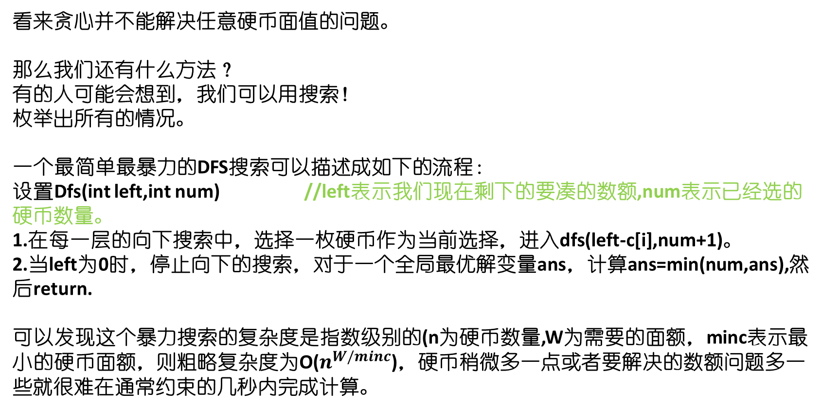
硬币问题
看来贪心并不能解决任意硬币面值的问题。
那么我们还有什么方法？
有的人可能会想到，我们可以用搜索！
枚举出所有的情况。
一个最简单最暴力的DFS搜索可以描述成如下的流程：
设置Dfs(int left,int num) //left表示我们现在剩下的要凑的数额,num表示已经选的硬币数量。
1.在每一层的向下搜索中，选择一枚硬币作为当前选择，进入dfs(left-c[i],num+1)。
2.当left为0时，停止向下的搜索，对于一个全局最优解变量ans，计算ans=min(num,ans),然后return.
可以发现这个暴力搜索的复杂度是指数级别的(n为硬币数量,W为需要的面额，minc表示最小的硬币面额，则粗略复杂度为O($n^{W/minc}$)，硬币稍微多一点或者要解决的数额问题多一些就很难在通常约束的几秒内完成计算。

Slide 11
硬币问题
现在，贪心和搜索均被认为是不能够有效解决该问题的。
这时候有一些天才指出，我们可以把这个问题划分成结构相同的子问题来解决！
当w=15时：
1.如果我们取了面值为11的硬币，那么我们面对的实际上是w=4的问题，如果我们已经知道w=4的答案，那么我们就一下子知道我们选择一个11的硬币之后最优的情况是什么。
2.如果我们先取了面值为5的硬币，我们面对的实际上就是w=10的问题，如果我们已经知道w=10的答案，那么我们就知道我们先选择一个5的硬币之后最优的情况是什么。
同理，选了1，我们面对的就是w=14的问题。

Slide 12
硬币问题
我们不妨设f(n)表示凑出n最少需要的硬币数量。
假设我们已经知道所有的n<15时的f(n)
那么对于w=15，我们要计算f(15),就可以只考虑如下的情况：
第一枚取了11来凑，剩下的问题是4怎么凑，则暂时认为 f’(15)=f(4)+1
第一枚取了5来凑，剩下的问题是10怎么凑，则暂时有 f’(15)=f(10)+1
第一枚取了1来凑，剩下的问题是14怎么凑，则暂时有 f’(15)=f(14)+1
那么f(15)究竟是多少？ 答案是上述f’(15)取一个最小值。
推而广之，f(n)究竟是多少？
答案是 f(n)=min{f(n-1)+f(n-5)+f(n-11)}+1.
我们发现了一个非常简单的递推式，让我们在计算一个面值n的时候，可以从i=1枚举到i=n，顺次推到f(n)的结果。

Slide 13
动态规划
我们最后得到的这个递推的方法，就是我们的动态规划（DP）
用它我们可以认识到我们DP的一些概念：
1.什么时候用DP?
该问题满足最优子结构和无后效性这两个性质。
·在硬币问题中，大问题的最优解可以由小问题的最优解推出，这个性质就叫做“最优子结构”
·同样，在该问题中，一旦f(n)被确定，我们如何凑出来f(n)这件事情就不必要被关心，也就是我们推理f(m)(m>n)时并不关心f(n)到底怎么凑的，反正它结果是最优就不影响我f(m)能凑出来最优，这个性质就叫做“无后效性”

Slide 14
动态规划
我们最后得到的这个递推的方法，就是我们的动态规划（DP）
用它我们可以认识到我们DP的一些概念：
2. DP中的术语
“状态设计”和“状态转移”
·在硬币问题中，我们设计了f(n)表示“凑到n所用的最少的硬币数量”，像这样将原问题划分为若干阶段，每个阶段对应若干个子问题，这些子问题的特征，或者我们解决某个目标下面对的情况/局面，就称之为状态。解决一道DP题的很关键的地方就是能否设计合适的状态。
·在该问题中，我们写出了一个递推式f(n)=min{f(n-1)+f(n-5)+f(n-11)}+1. 类似这样的能够实现状态之间的推理，推导的关系式就叫做“状态转移方程”。

Slide 15
动态规划
我们最后得到的这个递推的方法，就是我们的动态规划（DP）
用它我们可以认识到我们DP的一些概念：
3. DP的核心
缩小解的空间
DP舍弃了一大堆不可能成为最优解的答案。譬如硬币问题：
15 = 5+5+5 被考虑了。
15 = 5+5+1+1+1+1+1 从来没有考虑过，因为这不可能成为最优解。
在暴力算法中，可能解空间往往是指数级的大小；如果我们采用DP，那么有可能把解空间的大小降到多项式级。
一般来说，解空间越小，寻找解就越快。这样就完成了优化。

Slide 16
蓝桥杯算法入门
8.2 动态规划的两种编码方法

Slide 17
DP的两种编程方法
DP的两种思路：
自顶向下（Top-Down ，先大问题再小问题）
自下而上（Bottom-Up，先小问题再大问题）
DP的两种编程方法：
自顶向下：用带记忆化的递归编码
自下而上：用递推编码
两种方法的复杂度一样：每个子问题都计算一遍，而且只计算一遍。

Slide 18
（1）自顶向下与记忆化
自顶向下：先考虑大问题，再缩小到小问题，直到最小的问题无法再缩小。
由于递归很直接地体现了这种思路，所以也可以用递归来写DP的代码。
记忆化：为避免递归时重复计算子问题，可以在子问题得到解决时，就保存结果，再次需要这个结果时，直接返回保存的结果就行了。这种存储已经解决的子问题的结果的技术称为“记忆化” 。

Slide 19
斐波那契数，记忆化代码：
#include<bits/stdc++.h>
using namespace std;
const int N = 42; //因为斐波那契数增长太快，这里只算41个数
int dp[N]; //记忆结果
int fib (int n){
if (n == 1 || n == 2) return 1;
if(dp[n] != 0) return dp[n]; //已经计算过，直接返回结果，不再递归
dp[n]= fib (n - 1) + fib (n - 2); //递归计算，并记忆
return dp[n];
}
int main(){
cout << fib(41); //计算第41个斐波那契数: 165580141
}

Slide 20
（2）自下而上与制表递推。
这种方法与递归的自顶向下相反。
思路：先解决子问题，再递推到大问题。
通过填写表格来完成：根据表中的结果，逐步计算出大问题的解决方案。
例：计算斐波那契数
dp[1] | dp[2] | dp[3] | dp[4] | dp[5] | dp[6] | dp[7] | dp[8] | ...
1 | 1 | 2 | 3 | 5 | 8 | 13 | 21 | ...

Slide 21
斐波那契数，递推代码：
#include<bits/stdc++.h>
using namespace std;
const int N = 42;
int dp[N];
int fib (int n){
dp[1] = dp[2] =1;
for (int i=3;i<=n;i++) dp[i] = dp[i-1] +dp[i-2];
return dp[n];
}
int main(){
cout << fib(41);
}

Slide 22
蓝桥杯算法入门
8.3 DP设计基础

Slide 23
DP的基本问题
状态设计:
将原问题划分为若干 阶段，每个阶段对应若干个子问题，提取这些子问题的特征（称之为 状态）；
状态转移:
寻找每一个状态的可能 决策，或者说是各状态间的相互转移方式（用数学的语言描述就是 状态转移方程）。
编码实现

Slide 24
更小的数 LanqiaoOJ 3503
问题描述：有一个长度为n且仅由数字字符0 ~ 9组成的字符串，下标从0到n-1。你可以将其视作是一个具有n位的十进制数字num。小蓝可以从num中选出一段连续的子串并将子串进行反转，最多反转一次。小蓝想要将选出的子串进行反转后再放入原位置处得到的新的数字num_{new}满足条件num_{new} < num。请你帮他计算下一共有多少种不同的子串选择方案。只要两个子串在num中的位置不完全相同我们就视作是不同的方案。注意，我们允许前导零的存在，即数字的最高位可以是0，这是合法的。
输入：输入一行包含一个长度为n的字符串表示num（仅包含数字字符0 ∼9），从左至右下标依次为 0 ∼n−1。
输出：输出一个整数表示答案。

Slide 25
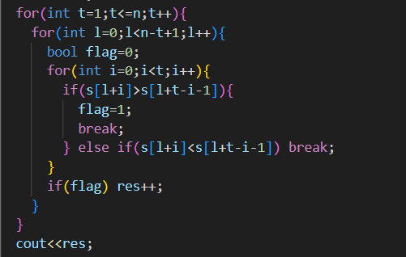
暴力
我们考虑枚举所有的区间，然后将子串反转一下，然后比较一下，那么最坏时间复杂度将是O(n^3),主体代码如下：
（理论上不能通过，但是显然测试方提供的数据较弱所以可以通过）

Slide 26
1、DP状态设计
DP状态：定义二维数组dp[][]，dp[i][j]表示子串s[i]~s[j]反转之后是否大于反转前的子串。
dp[i][j]=1：表示反转之后变小，符合要求；
dp[i][j]=0：表示反转之后没有变小。

Slide 27
2、DP转移方程
对于每个子串，比较它的首尾字符s[i]和s[j]，得到状态转移方程。
（1）若s[i] > s[j]，说明反转后的子串肯定小于原子串，符合要求，赋值dp[i][j] = 1。
（2）若s[i] < s[j]，说明反转后的子串肯定大于原子串，赋值dp[i][j] = 0。
（3）若s[i] = s[j]，需要继续比较s[i+1]和s[j-1]，有dp[i][j] = dp[i+1][j-1]。

Slide 28
3、编程实现
计算所有的dp[][]：长度为2的子串计算结果，在计算长度为4的子串时用到；长度为3的子串计算结果，在计算长度为5的子串时用到；…
统计符合要求的dp[][]的数量，就是答案。

Slide 29
#include<bits/stdc++.h>
using namespace std;
int dp[5010][5010];
int main() {
string s; cin >> s;
int ans = 0;
for (int i = 0; i < s.length();i++){//子串从s[i]开始
for (int j = i+1; j < s.length(); j++) {
//子串末尾是s[j]
if (s[i] > s[j]) dp[i][j] = 1;
if (s[i] < s[j]) dp[i][j] = 0;
if (s[i] == s[j])
dp[i][j] = dp[i + 1][j - 1];
if (dp[i][j] == 1) ans++;
}
}
cout << ans;
}
错误代码：
问题出在的for循环。
例如第7行i = 0，第8行j = 8时，递推得dp[0][8] = dp[1][7]，但是此时dp[1][7]还没计算。

Slide 30
根据DP的原理，应该先算出小规模问题的解，再递推大规模问题的解。
计算应该这样进行：
（1）初始化：dp[][]=0，其中的dp[0][0]=0、dp[1][1]=0、...、dp[1][0]、...，在后续计算中有用。
（2）第一轮递推：计算长度为2的子串的dp[][]，即计算出dp[0][1]、dp[1][2]、dp[2][3]、...。例如计算dp[0][1]，若s₀>s₁，则dp[0][1]=1；若s₀<s₁，则dp[0][1]=0；若s₀=s₁，则dp[0][1]=dp[1][0]=0，这里dp[1][0]=0是初始化得到的。
（3）第二轮递推：计算长度为3的子串的dp[][]，即计算出dp[0][2]、dp[1][3]、dp[2][4]、...。例如计算dp[0][2]，若s₀=s₂，则有dp[0][2]=dp[1][1]=0，这时用到了前面得到的dp[1][1]。
（4）第三轮递推：计算长度为4的子串的dp[][]，即计算出dp[0][3]、dp[1][4]、dp[2][5]、...。例如计算dp[0][3]，若s₀=s₃，则有dp[0][3]=dp[1][2]，这时用到了前面得到的dp[1][2]。
（5）继续递推，最后得到所有的dp[][]。

Slide 31
#include<bits/stdc++.h>
using namespace std;
int dp[5010][5010]; //全局数组，初始化为0
int main() {
string s; cin >> s;
int ans = 0;
for (int k = 1; k < s.length(); k++) {
//第k轮递推。k=j-i
for (int i = 0; i+k < s.length(); i++) {
//子串从s[i]开始
int j = i+k; //子串末尾是s[j]
if (s[i] > s[j]) dp[i][j] = 1;
if (s[i] < s[j]) dp[i][j] = 0;
if (s[i] == s[j])
dp[i][j] = dp[i + 1][j - 1];
if (dp[i][j] == 1) ans++;
}
}
cout << ans;
}
用循环变量k表示第k轮递推

Slide 32
蓝桥杯算法入门
8.4 DP背包

Slide 33
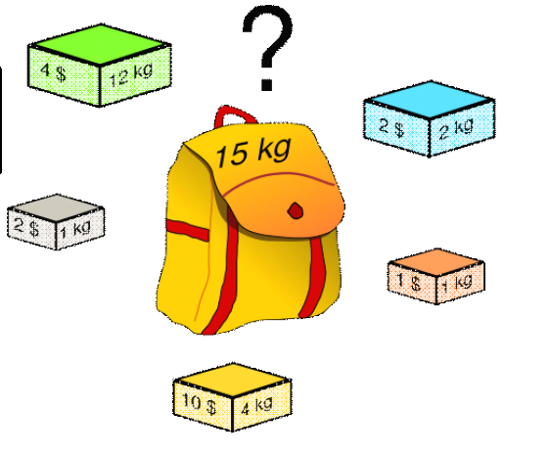
最经典的DP问题： 0/1背包
给定n种物品和一个背包，物品i的重量是wi，其价值为vi，背包的容量为C。
背包问题：选择装入背包的物品，使得装入背包中物品的总价值最大。
如果在选择装入背包的物品时，每种物品i只有两种选择：装入背包或不装入背包，称为0/1背包问题。

Slide 34
模型
设x_{i}表示物品i装入背包的情况，
x_{i}=0，表示物品i没有被装入背包
x_{i}=1，表示物品i被装入背包
约束条件：
目标函数：

Slide 35
暴力法
组合问题，每个物品有装进背包和不装进背包两种选择，n个物品有2^{n}种组合，在这2^{n}种组合中找到最大价值的组合。
例如有5个物品，用二进制帮助求组合，就是{00000, 00001, 00010, ..., 11110, 11111)共2⁵种组合。
暴力法：写n个for，每个物品取、不取两种情况。

Slide 36
贪心法
每次尽量选择单价最高的物品，也就是vi/wi高的物品。
很容易找到反例：
C=10
vi : 7 5
wi :6 5
假如贪心的选择了第一个物品，那么无法装下第二个物品，最后价值为7
而如果选择第二个，则最后能装下价值为10的物品。

Slide 37
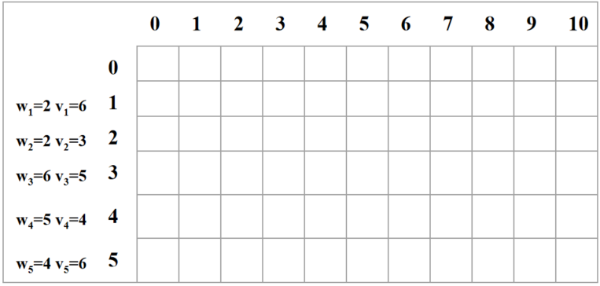
例：有5个物品，重量分别是{2, 2, 6, 5, 4}，价值分别为{6, 3, 5, 4, 6}，背包的容量为10。
定义状态：二维表dp[][]
dp[i][j]：表示把前i个物品装入容量为j的背包中获得的最大价值。

Slide 38
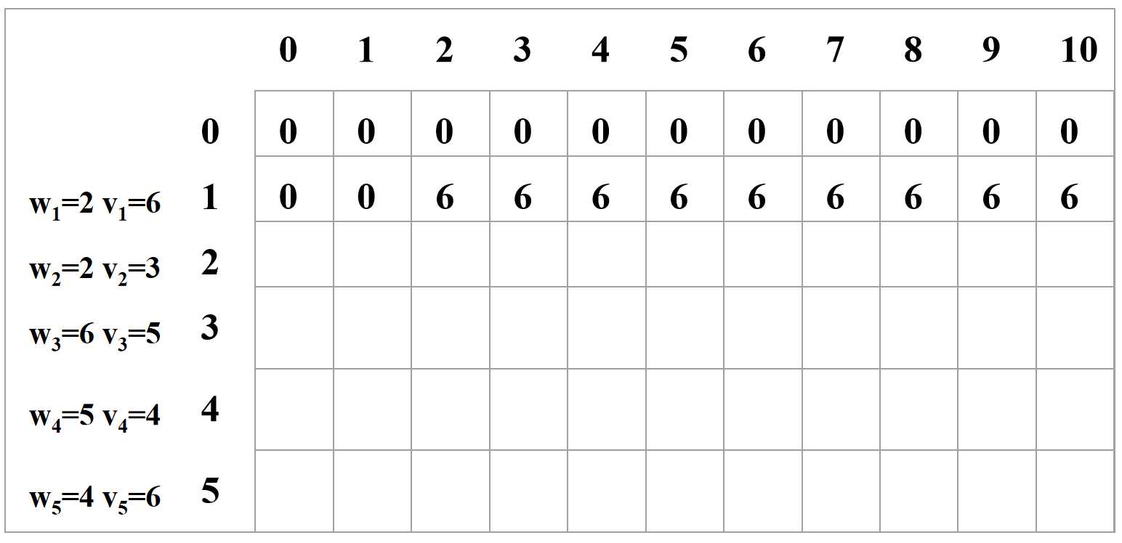
填表：按只放第1个物品、只放前2个、只放前3个......一直到放完，这样的顺序考虑。(从小问题扩展到大问题)
1、只装第1个物品。(横向是递增的背包容量)

Slide 39
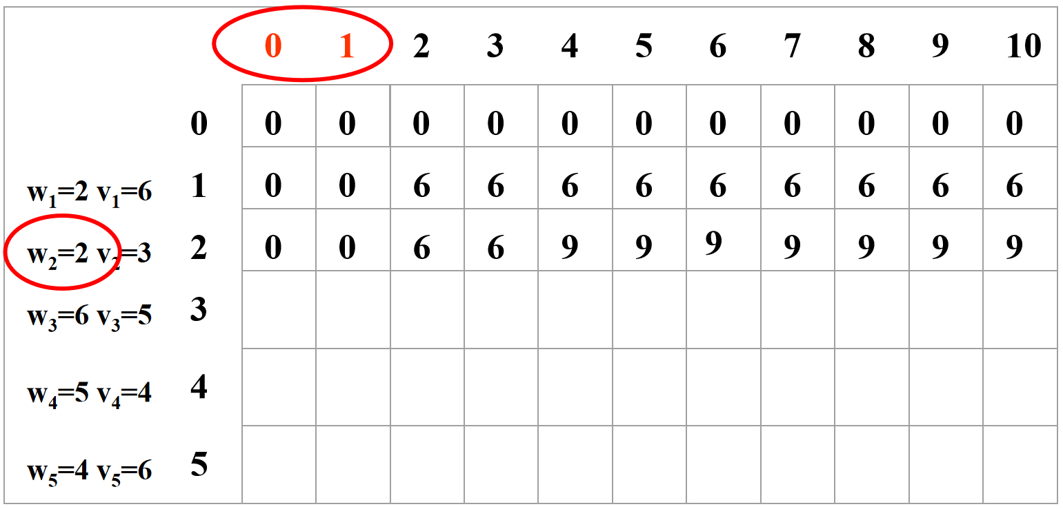
2、只装前2个物品。
如果第2个物品重量比背包容量大，那么不能装第2个物品，情况和只装第1个一样。
如果第2个物品重量小于背包容量，那么：（1）如果把物品2装进去(重量是2)，那么相当于只把1装到(容量-2)的背包中。（2）如果不装2，那么相当于只把1装到背包中。 －－取（1）和（2）的最大值。

Slide 40
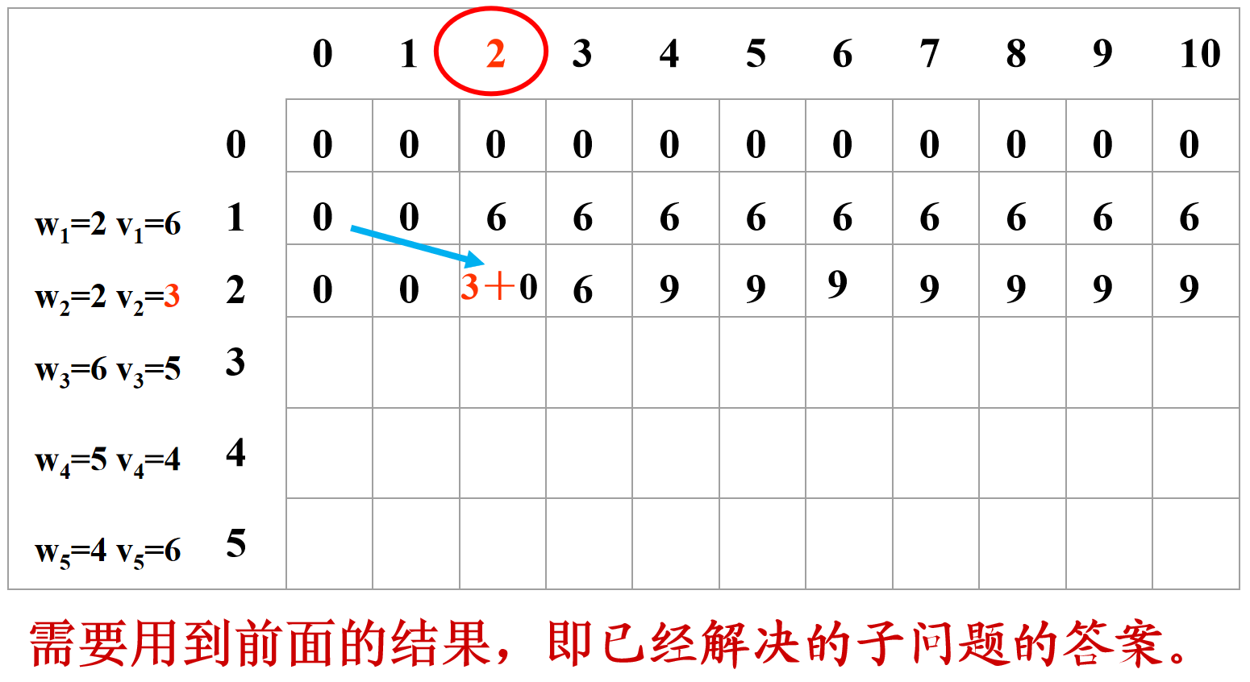
2、只装前2个物品。
如果第2个物品重量比背包容量大，那么不能装第2个物品，情况和只装第1个一样。
如果第2个物品重量小于背包容量，那么：（1）如果把物品2装进去(重量是2)，那么相当于只把1装到(容量-2)的背包中。（2）如果不装2，那么相当于只把1装到背包中。 －－取（1）和（2）的最大值。

Slide 41
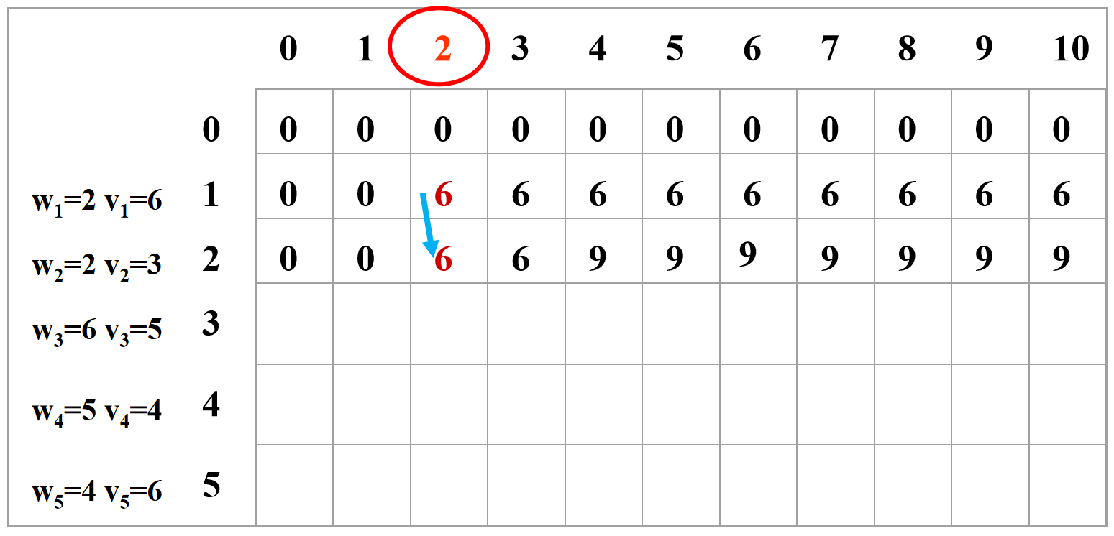
2、只装前2个物品。
如果第2个物品重量比背包容量大，那么不能装第2个物品，情况和只装第1个一样。
如果第2个物品重量小于背包容量，那么：（1）如果把物品2装进去(重量是2)，那么相当于只把1装到(容量-2)的背包中。（2）如果不装2，那么相当于只把1装到背包中。 －－取（1）和（2）的最大值。

Slide 42
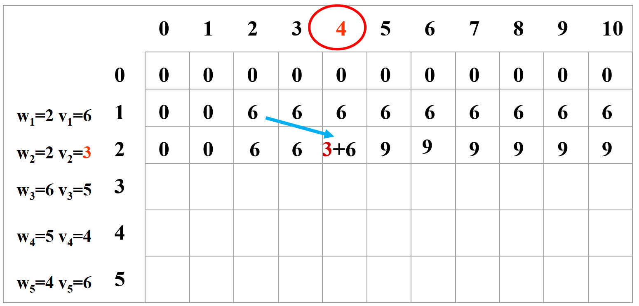
2、只装前2个物品。
如果第2个物品重量比背包容量大，那么不能装第2个物品，情况和只装第1个一样。
如果第2个物品重量小于背包容量，那么：（1）如果把物品2装进去(重量是2)，那么相当于只把1装到(容量-2)的背包中。（2）如果不装2，那么相当于只把1装到背包中。 －－取（1）和（2）的最大值。

Slide 43
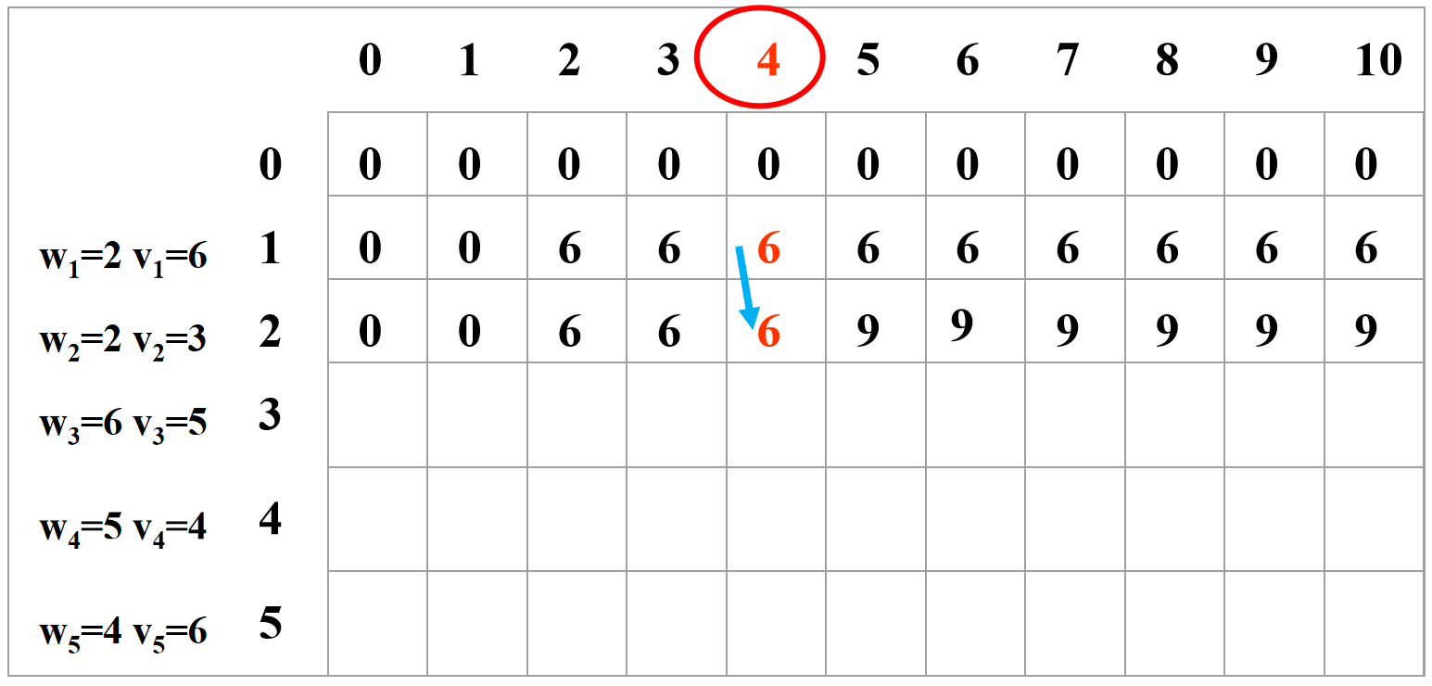
2、只装前2个物品。
如果第2个物品重量比背包容量大，那么不能装第2个物品，情况和只装第1个一样。
如果第2个物品重量小于背包容量，那么：（1）如果把物品2装进去(重量是2)，那么相当于只把1装到(容量-2)的背包中。（2）如果不装2，那么相当于只把1装到背包中。 －－取（1）和（2）的最大值。

Slide 44
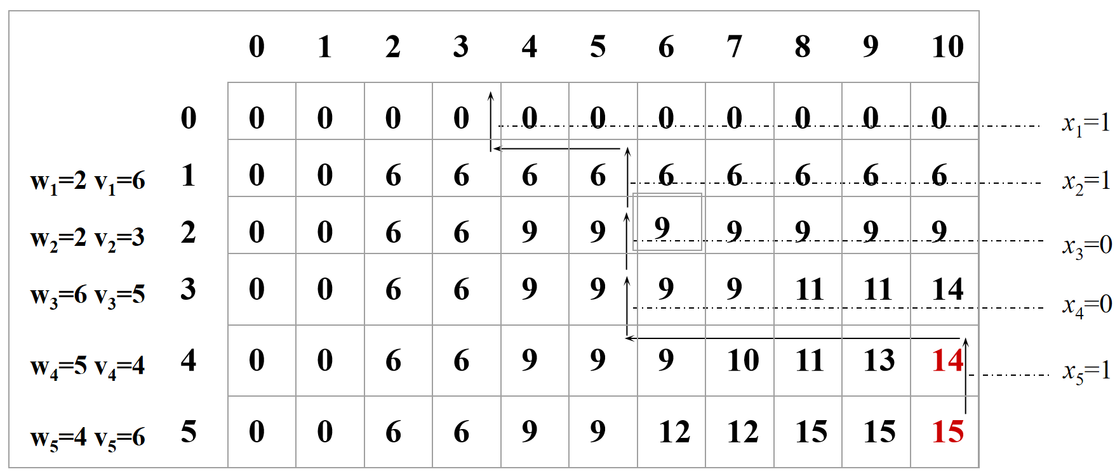
按这样的规律一行行填表，直到结束。现在回头考虑，装了哪些物品。
看最后一列，15>14，说明装了物品5，否则价值不会变化。
DP复杂度？

Slide 45
状态转移方程
（1）第i个物品的体积比容量j还大，不能装进容量j的背包。那么直接继承前i-1个物品装进容量j的背包的情况即可，状态转移方程：
dp[i][j] = dp[i-1][j]
（2）第i个物品的体积比容量j小，能装进背包。继续分为两种情况：装或者不装第i个。
1）装第i个。从前i-1个物品的情况下推广而来，前i-1个物品是dp[i-1][j]。第i个物品装进背包后，背包容量减少c[i]，价值增加w[i]。
dp[i][j] = dp[i-1][j-c[i]] + w[i]
2）不装第i个。那么：dp[i][j] = dp[i-1][j]。
取1）和2）的最大值，状态转移方程：
dp[i][j] = max(dp[i - 1][j], dp[i - 1][j - c[i]] + w[i])

Slide 46
（1）递推代码
#include<bits/stdc++.h>
using namespace std;
const int N = 3011;
int w[N], c[N]; // 物品的价值和体积
int dp[N][N]; //全局静态数组,自动初始化为0
int solve(int n, int C){
for(int i=1; i<=n; i++)
for(int j=0; j<=C; j++){//第i个物品比背包大，装不了
if(c[i]>j) dp[i][j]=dp[i-1][j];
else //第i个物品可以装
dp[i][j] = max(dp[i-1][j], dp[i-1][j-c[i]]+w[i]);
}
return dp[n][C];
}
int main(){
int n,C; cin>>n>>C;
for(int i=1;i<=n;i++) cin>>c[i]>>w[i];
cout << solve(n, C);
return 0;
}
填写多维表格来完成，编码时用若干for循环语句填表。根据表中的结果，逐步计算出大问题的解决方案。

Slide 47
（2）递归代码代码
#include<bits/stdc++.h>
using namespace std;
const int N = 3011;
int w[N], c[N];
int dp[N][N];
int solve(int i, int j){ //前i个物品，放进容量j的背包
if (dp[i][j] != 0) return dp[i][j]; //记忆化
if(i == 0) return 0;
if(c[i] > j) dp[i][j] = solve(i-1,j);
else
dp[i][j] = max(solve(i-1,j), solve(i-1,j-c[i])+w[i]);
return dp[i][j] ;
}
int main(){
int n,C; cin >> n >> C;
for(int i=1;i<=n;i++) cin >>c[i] >> w[i];
cout << solve(n, C) << endl;
return 0;
}
先考虑大问题，再缩小到小问题，用递归实现。为避免递归时重复计算子问题，可以用“记忆化”，在子问题得到解决时，就保存结果，再次需要这个结果时，直接返回保存的结果。

Slide 48
例题8.3：2022【lanqiaoOJ 2186】
问题描述：将2022拆分成10个互不相同的正整数之和，总共有多少种拆分方法？注意交换顺序视为同一种方法。

Slide 49
题解
这一题是0/1背包：背包容量为2022，物品体积为1~2022，往背包中装10个物品，要求总体积为2022，问一共有多少种方案。
定义dp[][][]：dp[i][j][k]表示数字1~i取j个和为k的方案数。
状态转移：从i-1扩展到i，分两种情况：
（1）k≥i。数i可以要，也可以不要。
要i。从1~i-1中取j-1个数，再取i，等价于dp[i-1][j-1][k-i]。
不要i。从1~i-1中取j个数，等价于dp[i-1][j][k]。
合起来：dp[i][j][k]= dp[i-1][j][k] + dp[i-1][j-1][k-i]。
（2）k<i。由于数i比总和k还大，显然i不能用，有dp[i][j][k] = dp[i-1][j][k]。

Slide 50
#include<bits/stdc++.h>
using namespace std;
long long dp[2024][11][2024]={0};
int main(){
for(int i=0;i<=2022;i++) dp[i][0][0]=1; //特别注意这个初始化
for(int i=1;i<=2022;i++)
for(int j=1;j<=10;j++) //注意：j从小到大，或从大到小都行
for(int k=1;k<=2022;k++){
if(k<i) dp[i][j][k] = dp[i-1][j][k]; //无法装进背包
else dp[i][j][k] = dp[i-1][j][k]+dp[i-1][j-1][k-i];
}
cout << dp[2022][10][2022];
return 0;
}

Slide 51
完全背包
完全背包的定义：给定一个背包和n种物品，背包容量为C，第i种物品的体积为ci，价值为wi，数量有无限多个；选择一些物品装入背包，在不超过背包容量C的情况下，使得背包中物品的总价值最大。

Slide 52
例题8.5：疯狂的采药 https://www.luogu.com.cn/problem/P1616
问题描述：药童Li去山洞里采药。山洞里有一些不同种类的草药，每种草药可以无限制地疯狂采摘。采每一种都需要一些时间，每一种也有它自身的价值。给Li一段时间，在这段时间里，让采到的草药的总价值最大。 输入：输入第一行有两个整数，分别代表总共能够用来采药的时间C和代表山洞里的草药的数目n。第2 到第 (n+1) 行，每行两个整数，第 (i+1) 行的整数 c_{i}，w_{i}分别表示采摘第i种草药的时间和该草药的价值。 输出：输出一行，这一行只包含一个整数，表示在规定的时间内，可以采到的草药的最大总价值。
输入样例： 70 3 71 100 69 1 1 2 | 输出样例： 140
对于30%的数据，保证n≤1000。对于100%的数据，保证1≤n≤10000，1≤C≤10⁷，且1≤n×C≤10⁷,1≤c_{i},w_{i}≤10000。

Slide 53
题解
把题目中的采药时间C看成背包容量，把草药看成物品，建模为背包问题。
完全背包的解题思路和0/1背包类似。
定义状态dp[][]：dp[i][j]表示把前i种物品（从第1种到第i种）装入容量为j的背包中获得的最大价值。
把每个dp[i][j]都看成一个背包：背包容量为j，装1~i这些物品。最后得到的dp[n][C]就是问题的答案：把n种物品装进容量T的背包的最大价值。
在0/1背包问题中，每个物品只有拿与不拿两种；而完全背包问题需要考虑拿几个，每种物品有无穷多件，第i种可以装0件、1件、2件、...、C/c_{i}件。

Slide 54
#include<bits/stdc++.h>
using namespace std;
int main() {
int C, n; cin >> C >> n;
vector<int> c(n + 1);
vector<int> w(n + 1);
for (int i = 1; i <= n; i++)
cin >> c[i] >> w[i];
vector<vector<long long>> dp(n+1, vector<long long>(C+1));
for (int i = 1; i <= n; i++)
for (int j = 1; j <= C; j++){
dp[i][j] = dp[i-1][j]; //先赋值为取0件时的dp[i-1][j]
for (int k = 0; k * c[i] <= j; k++) //取k件
dp[i][j] = max(dp[i][j], dp[i-1][j-k*c[i]] + k*w[i]);
}
cout << dp[n][C];
return 0;
}
代码和0/1背包的代码极为相似，只是多了一个k循环，用来遍历每种物品拿几个。

Slide 55
#include<bits/stdc++.h>
using namespace std;
int main() {
int C, n; cin >> C >> n;
vector<int> c(n + 1);
vector<int> w(n + 1);
for (int i = 1; i <= n; i++)
cin >> c[i] >> w[i];
vector<vector<long long>> dp(n+1, vector<long long>(C+1));
for (int i = 1; i <= n; i++)
for (int j = 1; j <= C; j++){
dp[i][j] = dp[i-1][j];
if(j >= c[i])
dp[i][j] = max(dp[i][j], dp[i][j-c[i]] + w[i]);
}
cout << dp[n][C];
return 0;
}
优化：把k循环去掉
k本身也是一个动态规划的递推过程，k从0递推到1、2、...，计算dp[i][j]时，它前面的dp[i][j-c[i]]也包含了取0件、1件、2件、...的计算结果，所以用不着再用k循环。

Slide 56
蓝桥杯算法入门
8.5 DP例题

Slide 57
例题8.7 子串简写 LangqiaoOJ 3514
问题描述：一种很新的简写方法：对于一个字符串，只保留首尾字符，将首尾字符之间的所有字符用这部分的长度代替。例如internationalization简写成i18n，Kubernetes简写成K8s, Lanqiao简写成L5o等。
在本题中，我们规定长度大于等于K的字符串都可以采用这种简写方法（长度小于K 的字符串不配使用这种简写）。
给定一个字符串S和两个字符c₁和c₂，请你计算S有多少个以c₁开头，c₂结尾的子串可以采用这种简写？
输入：第一行包含一个整数K。第二行包含一个字符串S和两个字符c₁和c₂。
输出：一个整数代表答案。

Slide 58
定义状态dp[]：dp[i]表示到s[1]~s[i]中首字母c₁出现的次数。
DP转移：遍历s时，若出现尾字母c₂，那么答案累加dp[i - k + 1]。只需遍历一次字符串，计算复杂度为O(n)。

Slide 59
#include<bits/stdc++.h>
using namespace std;
int dp[500005];
int main(){
int k; string s; char c1,c2;
cin >> k >> s >> c1 >> c2;
int len = s.size();
s = '0' + s; //s[0]不用，从s[1]开始存字符串，容易理解
long long ans = 0;
for (int i = 1, t = 0; i <= len; i++) {
if (s[i] == c1) t++; //首字母c1出现的次数
dp[i] = t;
if (i >= k && s[i] == c2)
ans += dp[i - k + 1];
}
cout << ans;
return 0;
}

Slide 60
蓝桥杯算法入门
8.6 扩展学习

Slide 61
在算法竞赛中，动态规划是考核计算思维的最好题型。
动态规划是计算机科学专有的技术，思维灵活、应用面广。
读者可以继续深入学习动态规划，下面列出一些常见常考的知识点。
中级：数位统计DP、状态压缩DP、区间DP、树形DP、概率DP等。
高级：单调队列优化、斜率优化、四边形不等式优化等。

